Slide 1
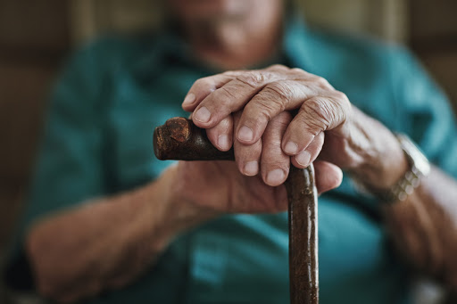
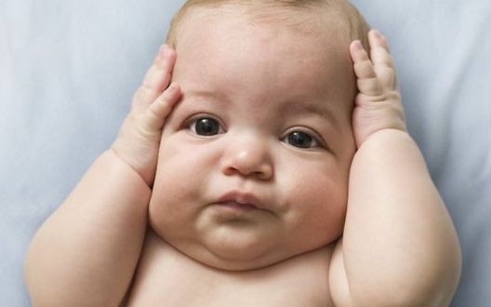
Vývin jedinca

Slide 2
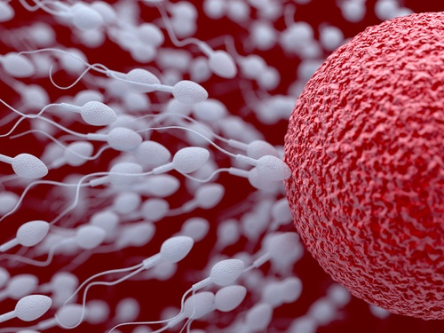
Oplodnenie
splynutie vajíčka a spermie, pričom splynú jadrá oboch buniek
nová vzniknutá bunka obsahuje dedičný materiál oboch rodičov
Vajíčko si vyberie len 1 spermiu,
s ktorou sa spojí.

Slide 3
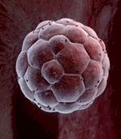
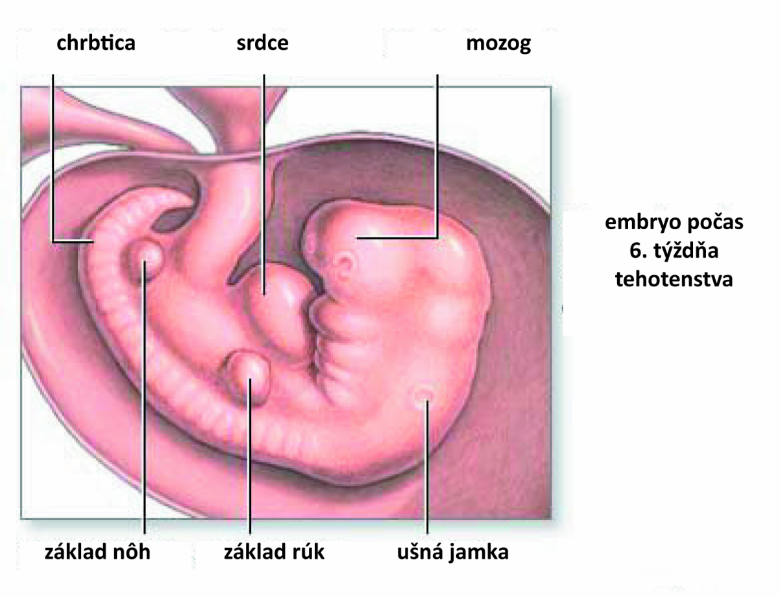
oplodnené vajíčko sa rýchlo delí (zväčšuje počet buniek) a po 6 dňoch sa uhniezdi v maternici
vzniká zárodok (embryo) a placenta

Slide 4
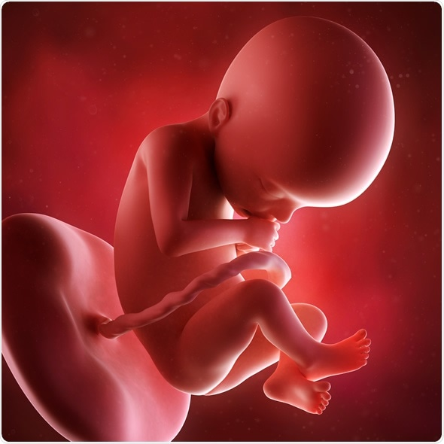
koncom 2.mesiaca sa zárodok začína podobať na človeka a mení sa na plod
pupočnou šnúrou je spojený s placentou (tá je spojená s telom matky), ktorá zabezpečuje výživu

Slide 5
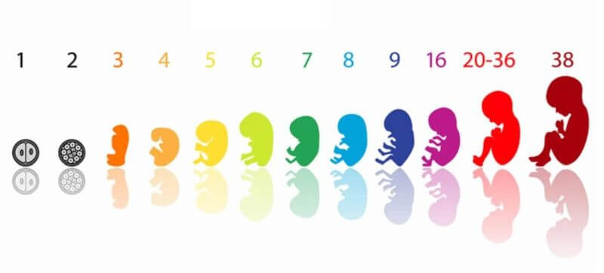
Vývoj plodu v jednotlivých týždňoch:
https://www.youtube.com/watch?v=WH9ZJu4wRUE

Slide 6
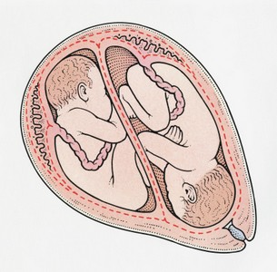
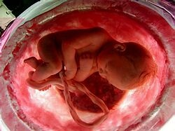
- plod je chránený plodovými obalmi a plodovou vodou – ochrana pred nárazmi, umožňuje mu pohyb a rast
dvojičky
v maternici
placenta

Slide 7
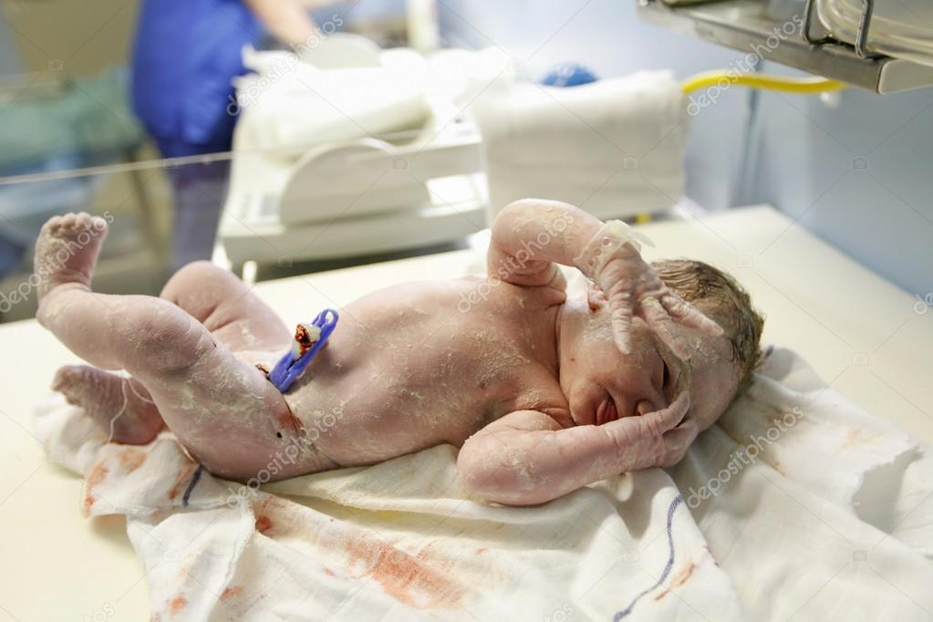
Tehotenstvo - gravidita
trvá 280 dní (40 týždňov)
končí pôrodom, pri ktorom sťahy maternice plod vypudia pošvou von z tela
prestrihnutím pupočnej šnúry sa novorodenec stáva samostatným jedincom

Slide 8
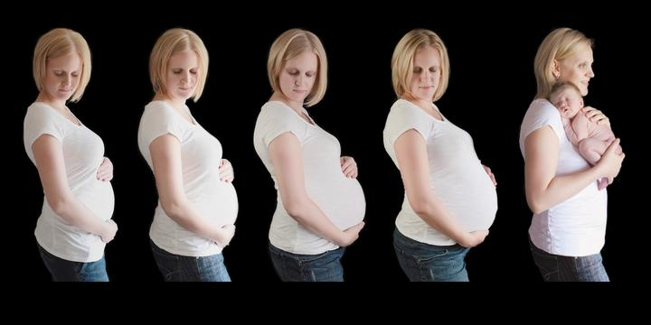

Slide 9
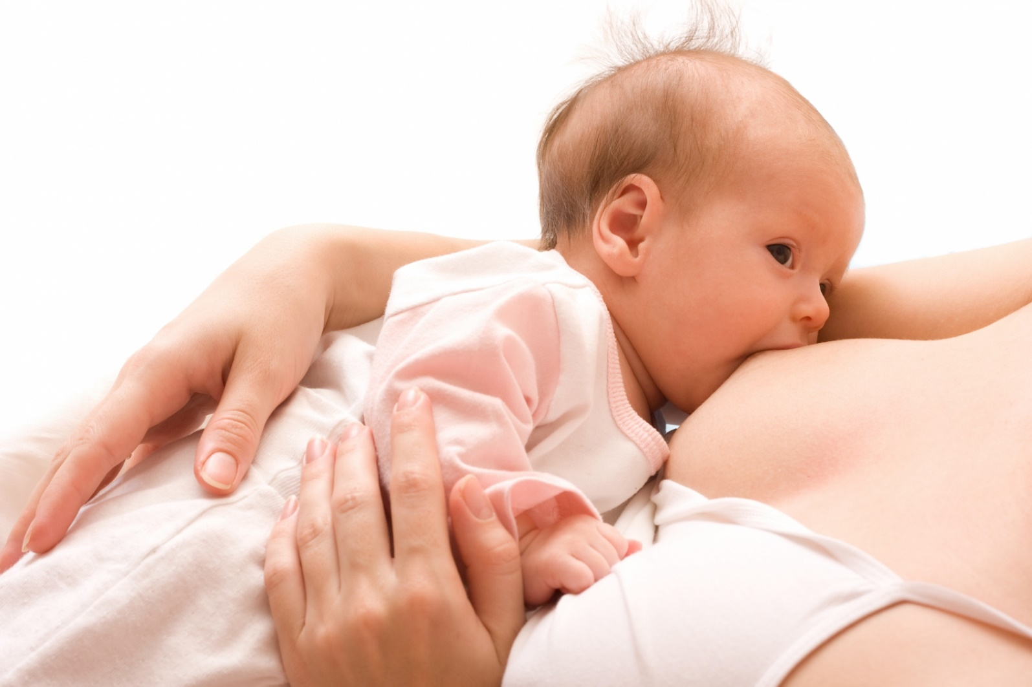
potravou novorodenca je materské mlieko (živiny, vitamíny, protilátky)
pre dieťa je výhodné, ak dojčenie trvá čo najdlhšie

Slide 10
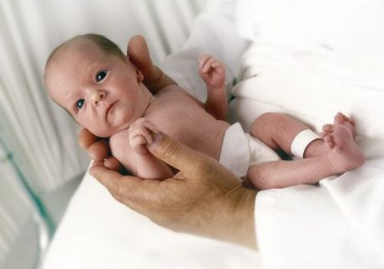
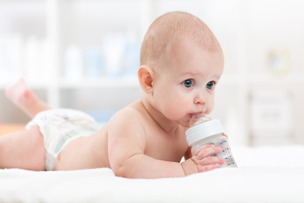
Obdobia ľudského života:
Novorodenec (1.mesiac)
Dojča (2.mesiac – 1 rok)
Batoľa (1-3 roky)

Slide 11
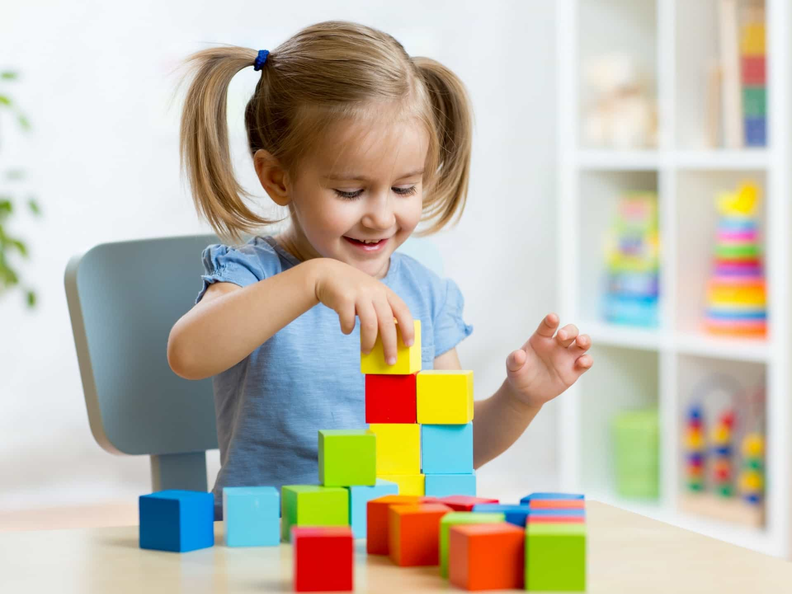
Obdobia ľudského života:
predškolský vek (3-6 rokov)
mladší školský vek (6-12 rokov)
starší školský vek (puberta) (12-15 rokov)

Slide 12
Obdobia ľudského života:
dorastové obdobie (adolescencia) (16 – 20 rokov)
dospelosť (20-60 rokov)
staroba (nad 60 rokov)

Slide 13
Priateľstvo medzi mužom a ženou môže postupne prerastať do lásky a vytvoriť partnerský vzťah.

Slide 14
Partnerstvo je spolužitie osôb, ktoré tvoria pár.
Je založené predovšetkým na vzájomnom porozumení, tolerancii, úprimnosti, dôvere, láske a úcte.

Slide 15
Vzťah dvoch mladých ľudí sprevádza túžba po potomstve a vedie
k založeniu rodiny.

Slide 16
Rozhodnutie stať sa rodičom by malo byť dobre premyslené a plánované.
Potrebné je, aby budúci rodičia zabezpečili vhodné podmienky pre rast a výchovu dieťaťa, ale taktiež aby boli telesne a duševne zrelí vykonávať túto úlohu zodpovedne.
Rodičovstvo má byť spoločným rozhodnutím oboch partnerov.

Slide 17
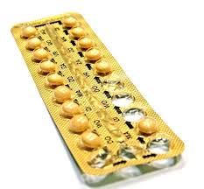
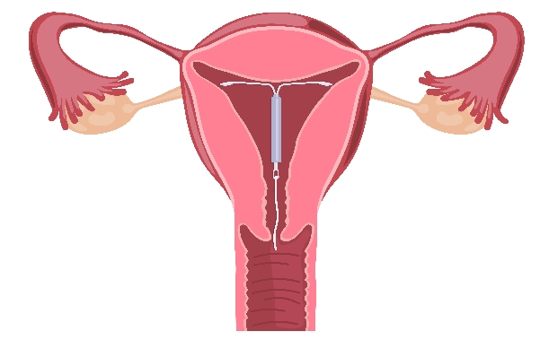
Antikoncepcia
jej používanie umožňuje plánovať počatie dieťaťa a predísť neplánovanému tehotenstvu
vnútromaternicové teliesko
hormonálna antikoncepcia
Mužský ochranný prostriedok – prezervatív (kondóm)
Ženské formy antikoncepcie

Slide 18
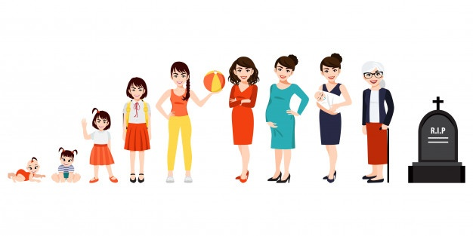
Prežime každý deň nášho života najlepšie ako vieme ☺

